Slide 1
MOCKUPS
Projeto Integrador Transdisciplinar em Engenharia de Software I
Vivian Diniz Melo

Slide 2
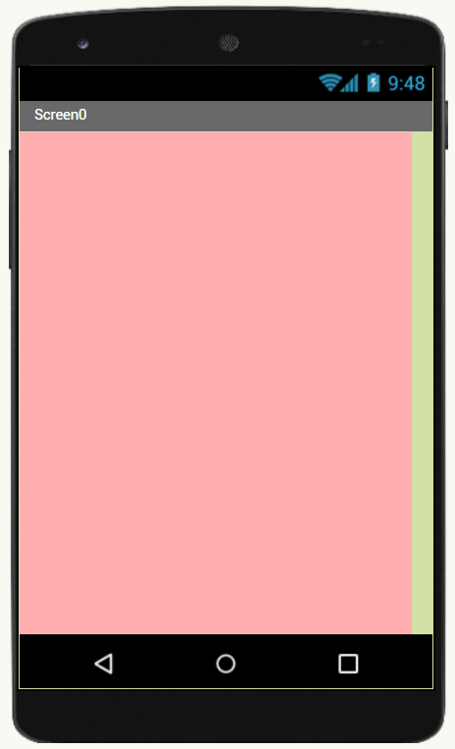



Loja de Cupcakes
Cardápio
Cadastro
Nome:
Cupcake de Chocolate
E-mail:
R$2,50
CPF:
Cupcake de Morango
R$2,50
Número de telefone:
Cupcake de Laranja
LOGIN
Senha:
R$2,00
OK
CADASTRO

Slide 3
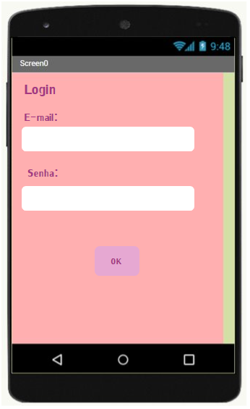
Login
E-mail:
E-mail Incorreto
Senha:
Senha Incorreta
OK

Slide 4

Loja de Cupcakes
Cardápio
Carrinho de Compras
Logout
Apagar Conta
Cupcake de Chocolate
Cupcake de Chocolate
R$2,50
COMPRAR
R$2,50
Cupcake de Morango
R$2,50
COMPRAR
Cupcake de Laranja
TOTAL: R$2,50
R$2,00
COMPRAR
Voltar
OK

Slide 5
Endereço de Entrega
Forma de pagamento
Rua:
Dinheiro
Cartão:
CEP:
Nº:
Troco?
Bairro:
Cidade:
R$
Voltar
Ir para Forma de Pagamento
Voltar
OK

Slide 6
Pedido
Pedidos (1)
Cupcake de Chocolate
Cupcake de Chocolate, R$2,50
R$2,50
TOTAL: R$2,50
Confirmar Pedido
Voltar
Ir para Cardápio

Slide 7
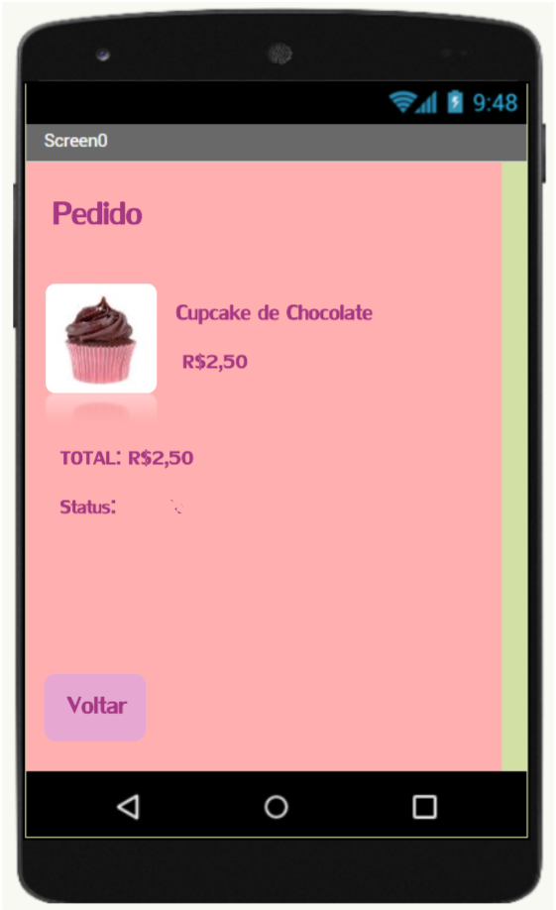
Pedido
Cupcake de Chocolate
R$2,50
TOTAL: R$2,50
Status: Enviado
Em andamento
Cancelar Pedido
Voltar

Slide 8
Tem certeza que gostaria de sair?
Tem certeza que gostaria de apagar a conta?
SIM
NÃO
SIM
NÃO

